Slide 1

BÁO CÁO ĐỒ ÁN CHUYÊN NGÀNH
KHOA KỸ THUẬT CÔNG NGHỆ
BỘ MÔN CÔNG NGHỆ THÔNG TIN
ĐỀ TÀI
XÂY DỰNG WEBSITE QUẢN LÝ
CÔNG TÁC CHẤM THI KẾT THÚC MÔN KHOA KT&CN
Giảng viên hướng dẫn:
Võ Thành C
Sinh viên thực hiện:
Nguyễn Thanh Trúc - 117520005

Slide 2
NỘI DUNG
01
02
03
04
05
TỔNG QUAN
NGHIÊN CỨU
LÝ THUYẾT
HIỆN THỰC HÓA NGHIÊN CỨU
KẾT QUẢ NGHIÊN CỨU
KẾT LUẬN,
HƯỚNG PHÁT TRIỂN
1

Slide 3

01
TỔNG QUAN
2

Slide 4
Mô tả bài toán
Website quản lý công tác chấm thi của khoa Kỹ thuật và Công nghệ gồm các chức năng cho phép giảng viên đăng ký chấm thi, thông tin các giảng viên chấm thi, phân công công tác chấm thi, thống kê tiền chấm thi theo tháng, số lượng bài chấm trong tháng.
3

Slide 5
Yêu cầu bài toán
Quản trị viên có thể phân công công tác chấm thi cho giảng viên. Sau khi giáo vụ khoa phân công xong thì website tự động gửi mail thông báo cho giảng viên.
Quản trị viên có thể lọc được lịch thi theo mốc thời gian, lọc tình trạng phân công chấm thi để dễ quản lý việc đăng ký công tác chấm thi.
4

Slide 6
Yêu cầu bài toán
Quản trị viên có thể quản lý thêm, sửa, xóa các dữ liệu.
Giảng viên có thể xem lịch chấm thi và bắt buộc đăng nhập tài khoản để đăng ký chấm thi, đổi mật khẩu tài khoản.
Người dùng có thể vào website để xem tin tức, giới thiệu, lịch chấm thi của Khoa Kỹ thuật và Công nghệ.
5

Slide 7
02
NGHIÊN CỨU LÝ THUYẾT
6

Slide 8
Giới thiệu về PHP
PHP là ngôn ngữ kịch bản
Ngôn ngữ lập trình web động mã nguồn mở.
Ưu điểm:
- Hỗ trợ tốt trên các WebServer phổ biến hiện nay như Apache, Netscape,..
- Nhiều người nhiều nên thư viện của ngôn được phát triển và mở rộng.
- Mã nguồn mở nên an toàn khi sử dụng
Nhược điểm:
- Cấu trúc không đẹp mắt và gọn gàng
- Chỉ hoạt động được trên các ứng dụng web.
7

Slide 9
Giới thiệu về HTML
Ngôn ngữ lập trình dùng để xây dựng và cấu trúc lại các thành phần có trong Website.
Ưu điểm:
- Mã nguồn mở và hoàn toàn miễn phí.
- Dễ dàng tích hợp với các ngôn ngữ backend như PHP, Node.js,...
Nhược điểm:
- Chỉ được áp dụng chủ yếu cho trang web tĩnh.
- Người dùng phải tạo các trang web riêng lẻ cho HTML, ngay cả khi các phần tử giống nhau.
8

Slide 10
Giới thiệu về CSS
- Ngôn ngữ thiết kế đơn giản, xử lý một phần giao diện của trang web. CSS mô tả cách các phần tử HTML hiển thị trên màn hình và các phương tiện khác.
Ưu điểm:
- Dễ dàng khi thực hiện bảo trì.
- Khả năng tiết kiệm thời gian
Nhược điểm:
- Hoạt động khác biệt cho từng trình duyệt
- Định dạng web có khả năng rủi ro.
9

Slide 11
Giới thiệu về XAMPP
- Là một trong những phần mềm được nhiều lập trình viên sử dung để thiết lập website theo ngôn ngữ PHP. Các thành phần chính của XAMPP gồm có: Apache, MySQL, PHP và Perl.
Ưu điểm:
- Mã nguồn mở, tích hợp nhiều tính năng.
- Cấu hình đơn giản và nhiều chức năng.
- Chạy được trên tất cả các hệ điều hành: Cross-Platform, Windows, MacOS và Linux.
Nhược điểm:
- Dung lượng của XAMPP cũng tương đối nặng
- Cấu hình đơn giản nên XAMPP không hỗ trợ cấu hình Module
10

Slide 12
Giới thiệu về PHP Mailer
- Là một thư viện mã nguồn mở dùng để gửi email từ ứng dụng web sử dụng ngôn ngữ lập trình PHP
Các tính năng của PHP Mailer:
- Gửi mail với định dạng HTML
- Xác thực người dùng
- Tích hợp bảo mật
- Tùy biến giao diện
- Quản lý tập tin log
11

Slide 13
Giới thiệu về PHP Mailer
Ưu điểm:
- Dễ sử dụng, hỗ trợ nhiều giao thức
- Hỗ trợ gỡ lỗi tốt
- Tính linh hoạt cao
Nhược điểm:
- Hạn chế về nội dung mail
- Định dạng web có khả năng rủi ro.
12

Slide 14
03
HIỆN THỰC HÓA NGHIÊN CỨU
13

Slide 15
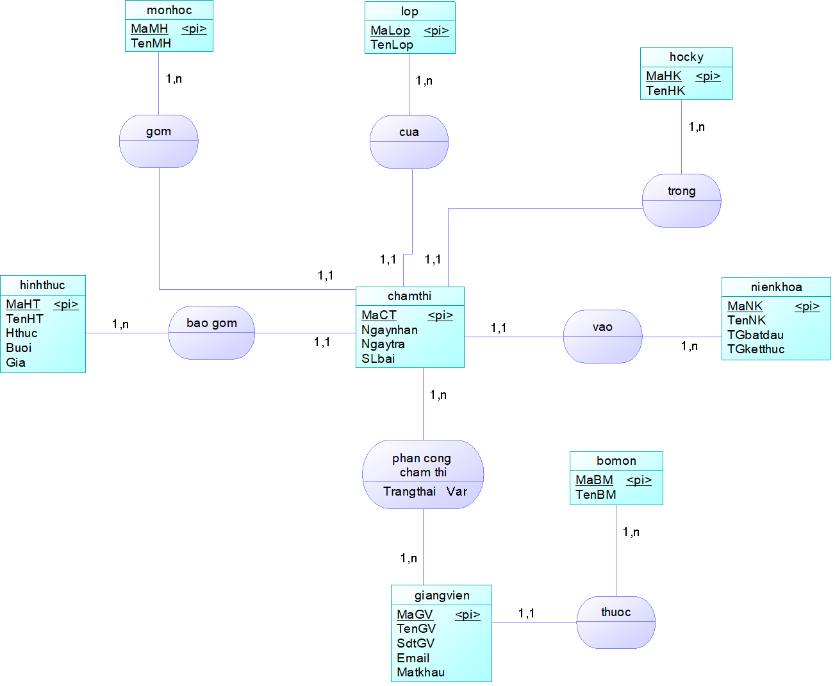
Mô hình thực thể kết hợp
14

Slide 16
Mô hình dữ liệu mức logic
bomon(MaBM, TenBM)
lop(MaLop, TenLop)
hocky(MaHK, TenHK)
nienkhoa(MaNK, TenNK, TGbatdau, TGketthuc)
monhoc(MaMH, TenMH)
hinhthuc(MaHT, TenHT, Hthuc, Buoi, Gia)
giangvien(MaGV, MaBM, TenGV, SdtGV, Email, Matkhau)
chamthi(MaCT, MaMH, MaNK, MaHK, MaLop, MaHT, Ngaynhan, Ngaytra, SLbai)
PHANCONGCOITHI(MaCT, MaGV, Trangthai)
15

Slide 17
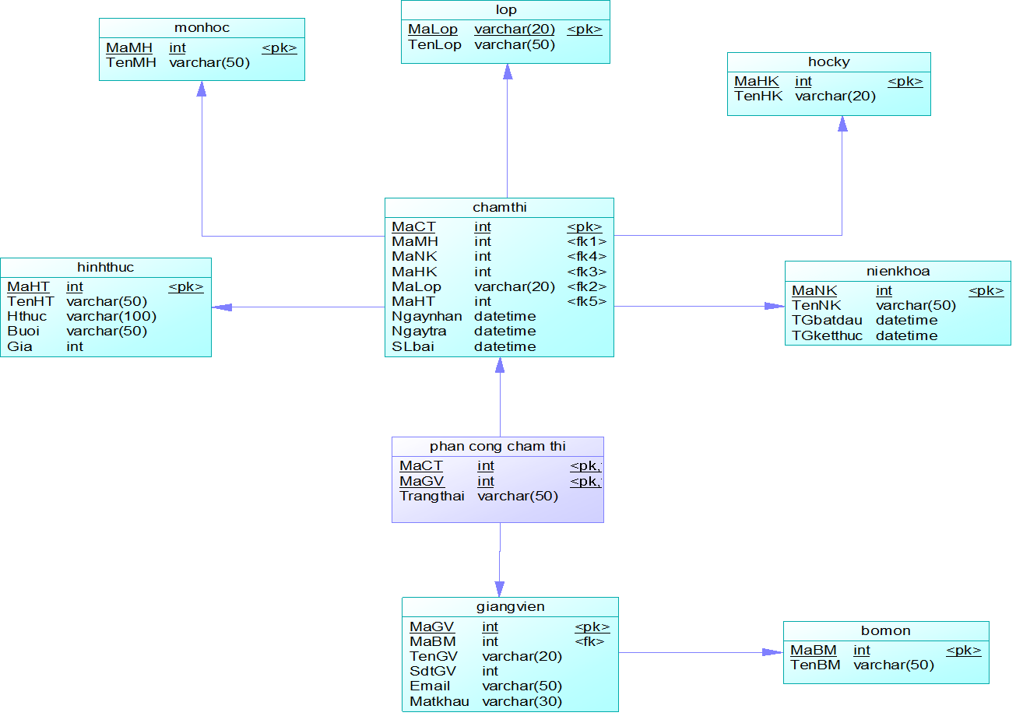
Mô hình dữ liệu mức vật lý
16

Slide 18
Mô tả các bảng
Bảng bomon
STT | Thuộc tính | Kiểu dữ liệu | Ràng buộc | Diễn giải
1 | MaBM | Interger | Khóa chính | Mã bộ môn
2 | TenBM | Varchar |  | Tên bộ môn
Bảng lop
STT | Thuộc tính | Kiểu dữ liệu | Ràng buộc | Diễn giải
1 | MaLop | Varchar | Khóa chính | Mã lớp
2 | TenLop | Varchar |  | Tên lớp
17

Slide 19
Mô tả các bảng
Bảng hocky
STT | Thuộc tính | Kiểu dữ liệu | Ràng buộc | Diễn giải
1 | MaHK | Interger | Khóa chính | Mã học kỳ
2 | TenHK | Varchar |  | Tên học kỳ
Bảng nienkhoa
STT | Thuộc tính | Kiểu dữ liệu | Ràng buộc | Diễn giải
1 | MaNK | Interger | Khóa chính | Mã niên khóa
2 | TenNK | Varchar |  | Tên niên khóa
3 | TGbatdau | Date |  | Thời gian bắt đầu học kỳ
4 | TGketthuc | Date |  | Thời gian kết thúc học kỳ
18

Slide 20
Mô tả các bảng
Bảng monhoc
STT | Thuộc tính | Kiểu dữ liệu | Ràng buộc | Diễn giải
1 | MaMH | Interger | Khóa chính | Mã môn học
2 | TenMH | Varchar |  | Tên môn học
Bảng hinhthuc
STT | Thuộc tính | Kiểu dữ liệu | Ràng buộc | Diễn giải
1 | MaHT | Interger | Khóa chính | Mã hình thức
2 | TenHT | Varchar |  | Tên hình thức
3 | Hthuc | Varchar |  | Hình thức thi
5 | Buoi | Varchar |  | Buổi thi
6 | Gia | Interger |  | Giá
19

Slide 21
Mô tả các bảng
Bảng phancong
STT | Thuộc tính | Kiểu dữ liệu | Ràng buộc | Diễn giải
1 | MaCT | Interger | Khóa chính | Mã chấm thi
2 | MaGV | Interger | Khóa chính | Mã giảng viên
3 | Trangthai | Varchar |  | Trạng thái phân công chấm thi
20

Slide 22
Mô tả các bảng
Bảng giangvien
1 | Thuộc tính | Kiểu dữ liệu | Ràng buộc | Diễn giải
1 | MaGV | Interger | Khóa chính | Mã giảng viên
2 | MaBM | Interger | Khóa ngoại | Mã bộ môn
3 | TenGV | Varchar |  | Họ tên giảng viên
4 | SdtGV | Interger |  | Số điện thoại giảng viên
6 | Email | Varchar |  | Email giảng viên
7 | Matkhau | Varchar |  | Mật khẩu giảng viên
21

Slide 23
Mô tả các bảng
Bảng chamthi
STT | Thuộc tính | Kiểu dữ liệu | Ràng buộc | Diễn giải
1 | MaCT | Interger | Khóa chính | Mã lịch thi
2 | MaHK | Interger | Khóa ngoại | Mã học kỳ
3 | MaHT | Interger | Khóa ngoại | Mã hình thức
4 | MaLop | Varchar | Khóa ngoại | Mã lớp
5 | MaNM | Interger | Khóa ngoại | Mã năm học
6 | MaMon | Interger | Khóa ngoại | Mã môn
8 | Ngaynhan | Date |  | Ngày nhận
9 | Ngaytra | Date |  | Ngày trả
10 | SLbai | Interger |  | Số lượng bài
22

Slide 24
04
KẾT QUẢ NGHIÊN CỨU
23

Slide 25
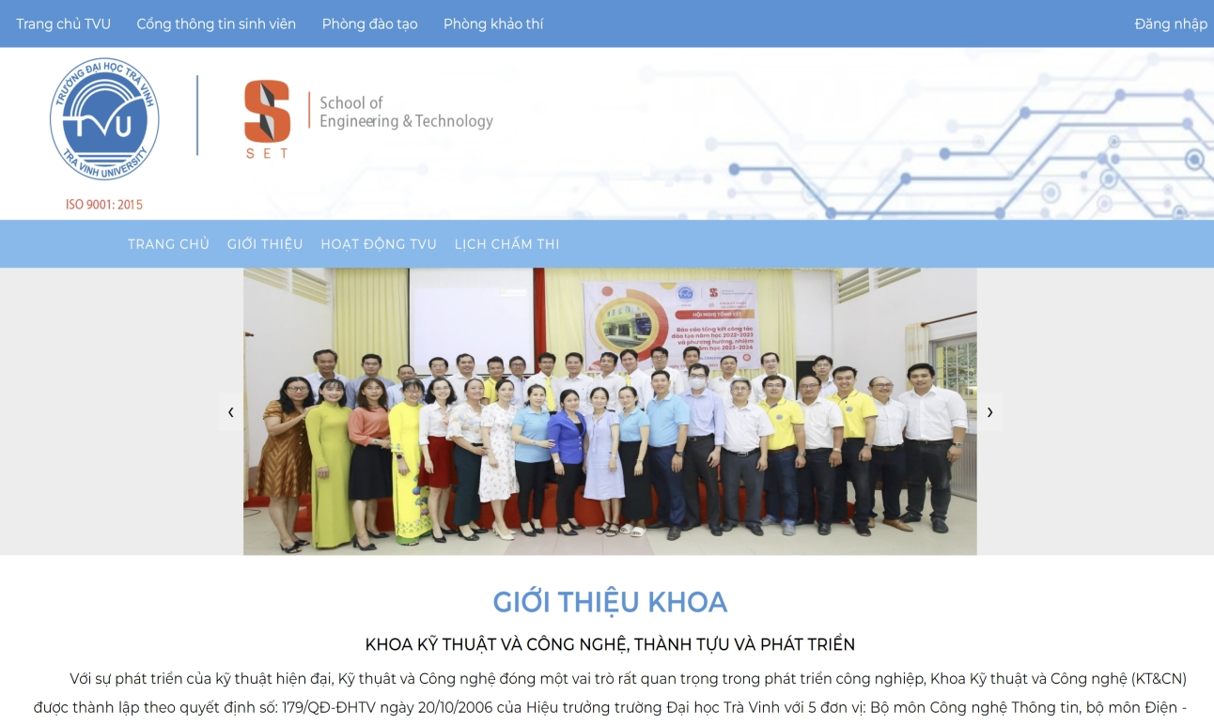
Giao diện người dùng
Giao diện trang chủ (phần đầu trang)
24

Slide 26
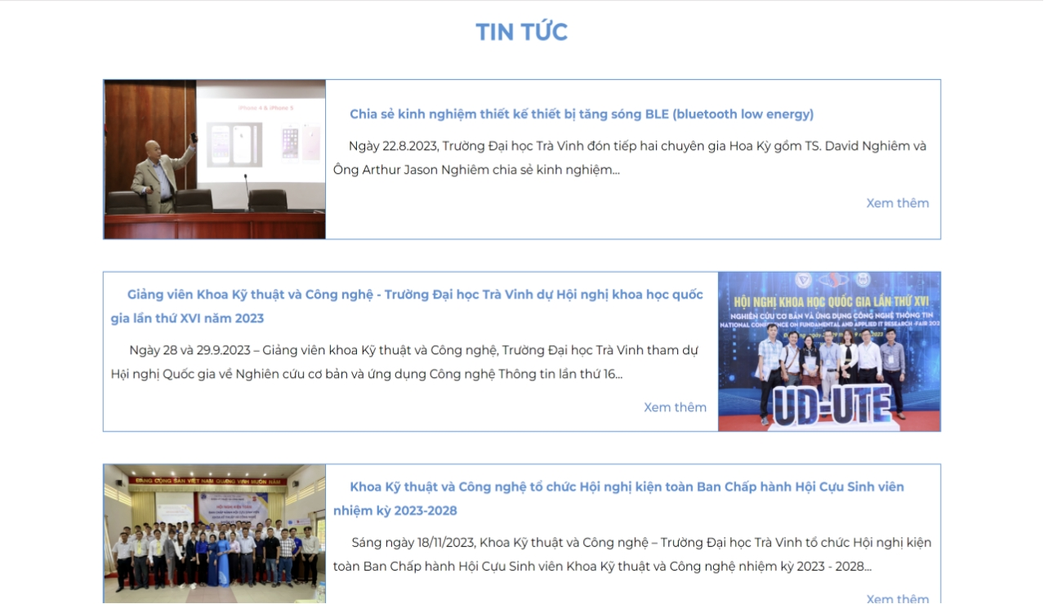
Giao diện người dùng
Giao diện trang chủ (tin tức)
25

Slide 27
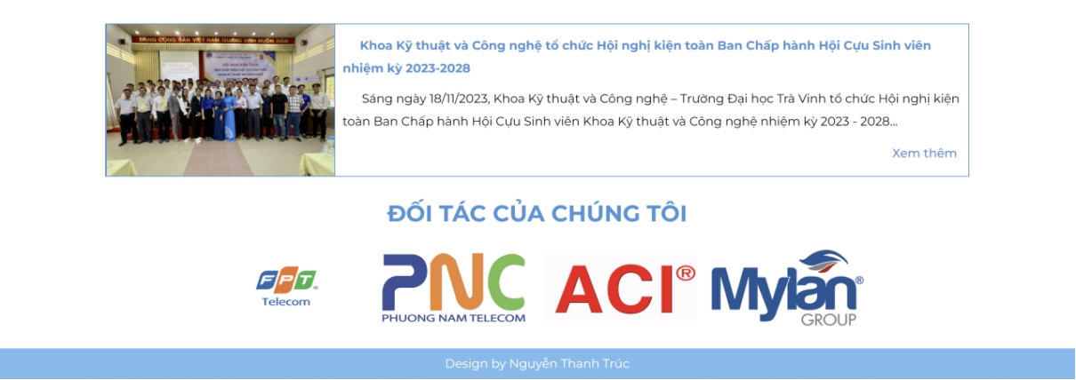
Giao diện người dùng
Giao diện trang chủ (phần cuối trang)
26

Slide 28
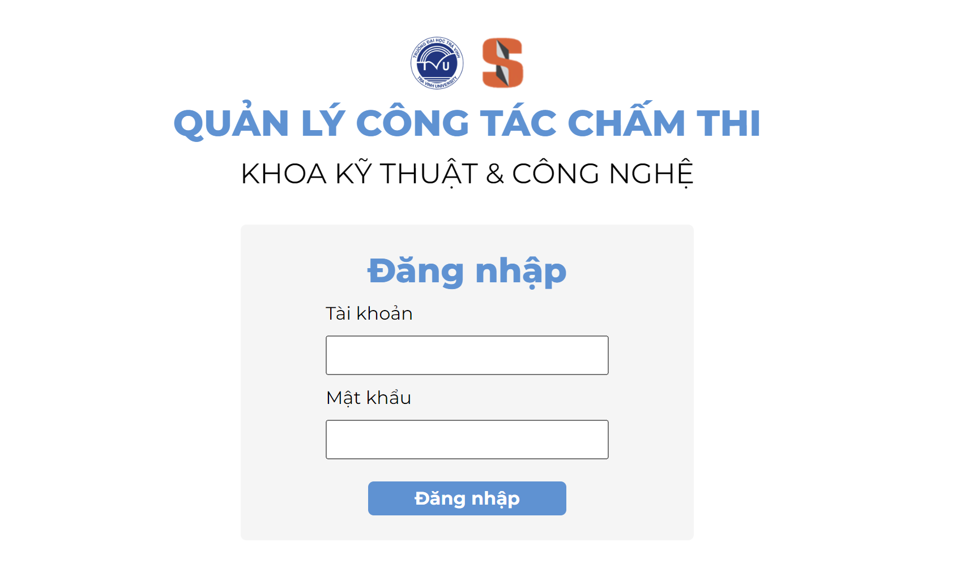
Giao diện người dùng
Giao diện trang đăng nhập
27

Slide 29
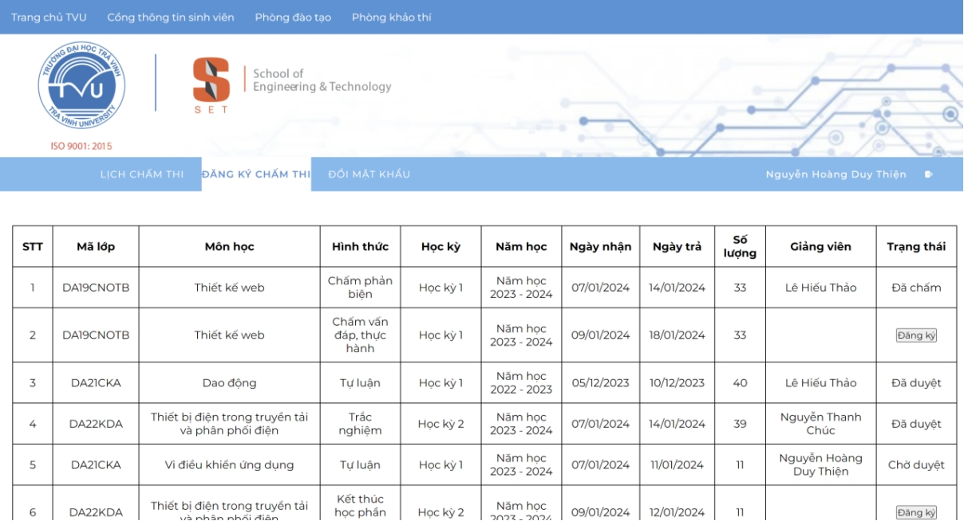
Giao diện giảng viên
Giao diện trang đăng ký chấm thi của giảng viên
28

Slide 30
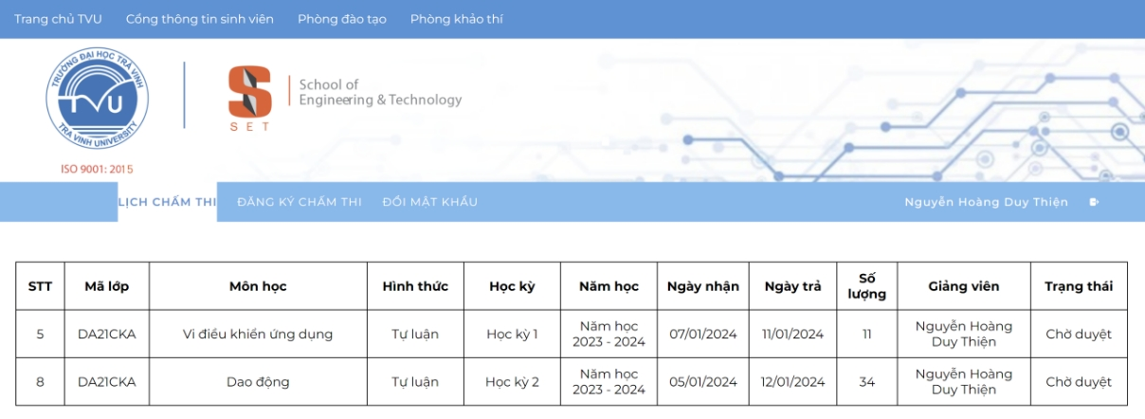
Giao diện giảng viên
Giao diện trang lịch chấm thi của giảng viên
29

Slide 31
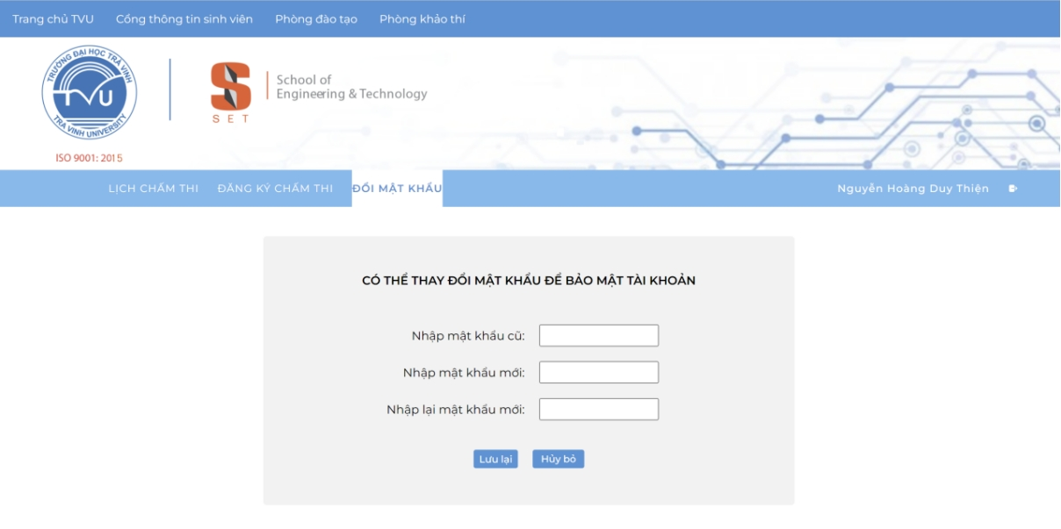
Giao diện giảng viên
Giao diện đổi mật khẩu của giảng viên
30

Slide 32
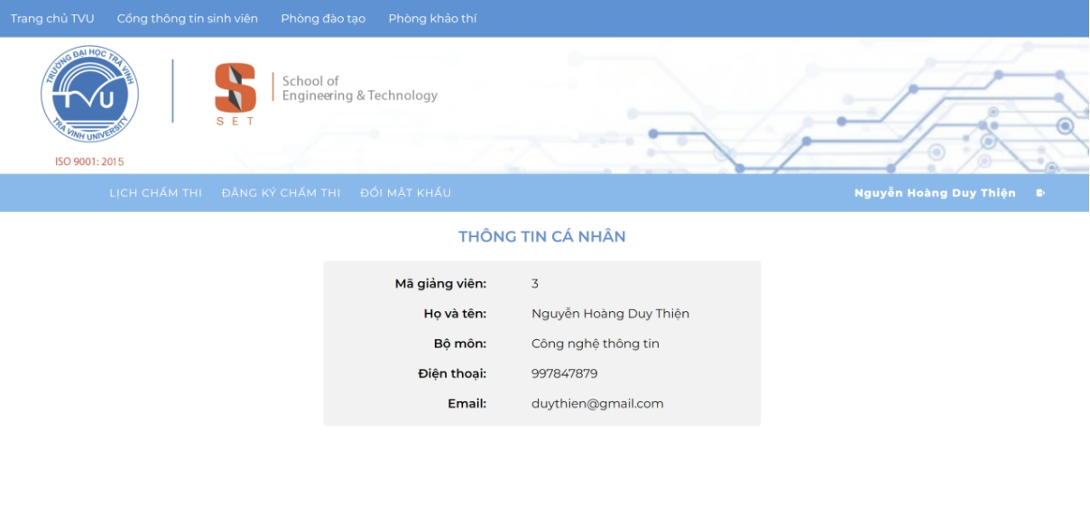
Giao diện giảng viên
Giao diện thông tin cá nhân của giảng viên
31

Slide 33
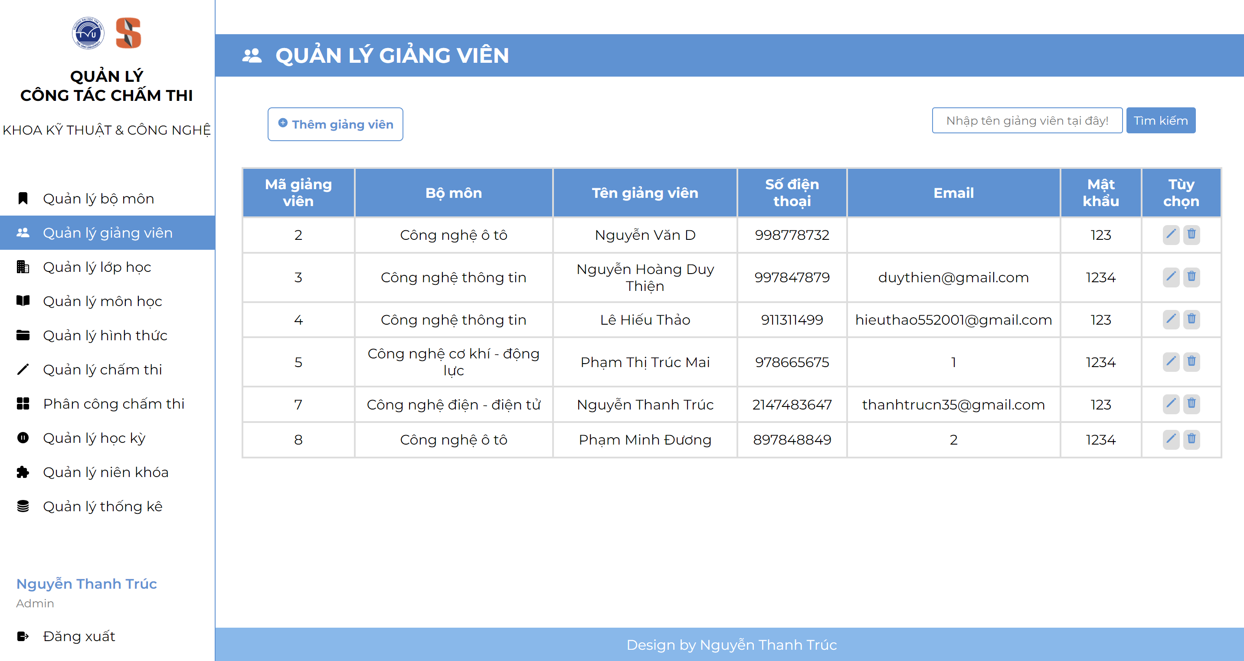
Giao diện admin
Giao diện quản lý thông tin giảng viên của admin
32

Slide 34
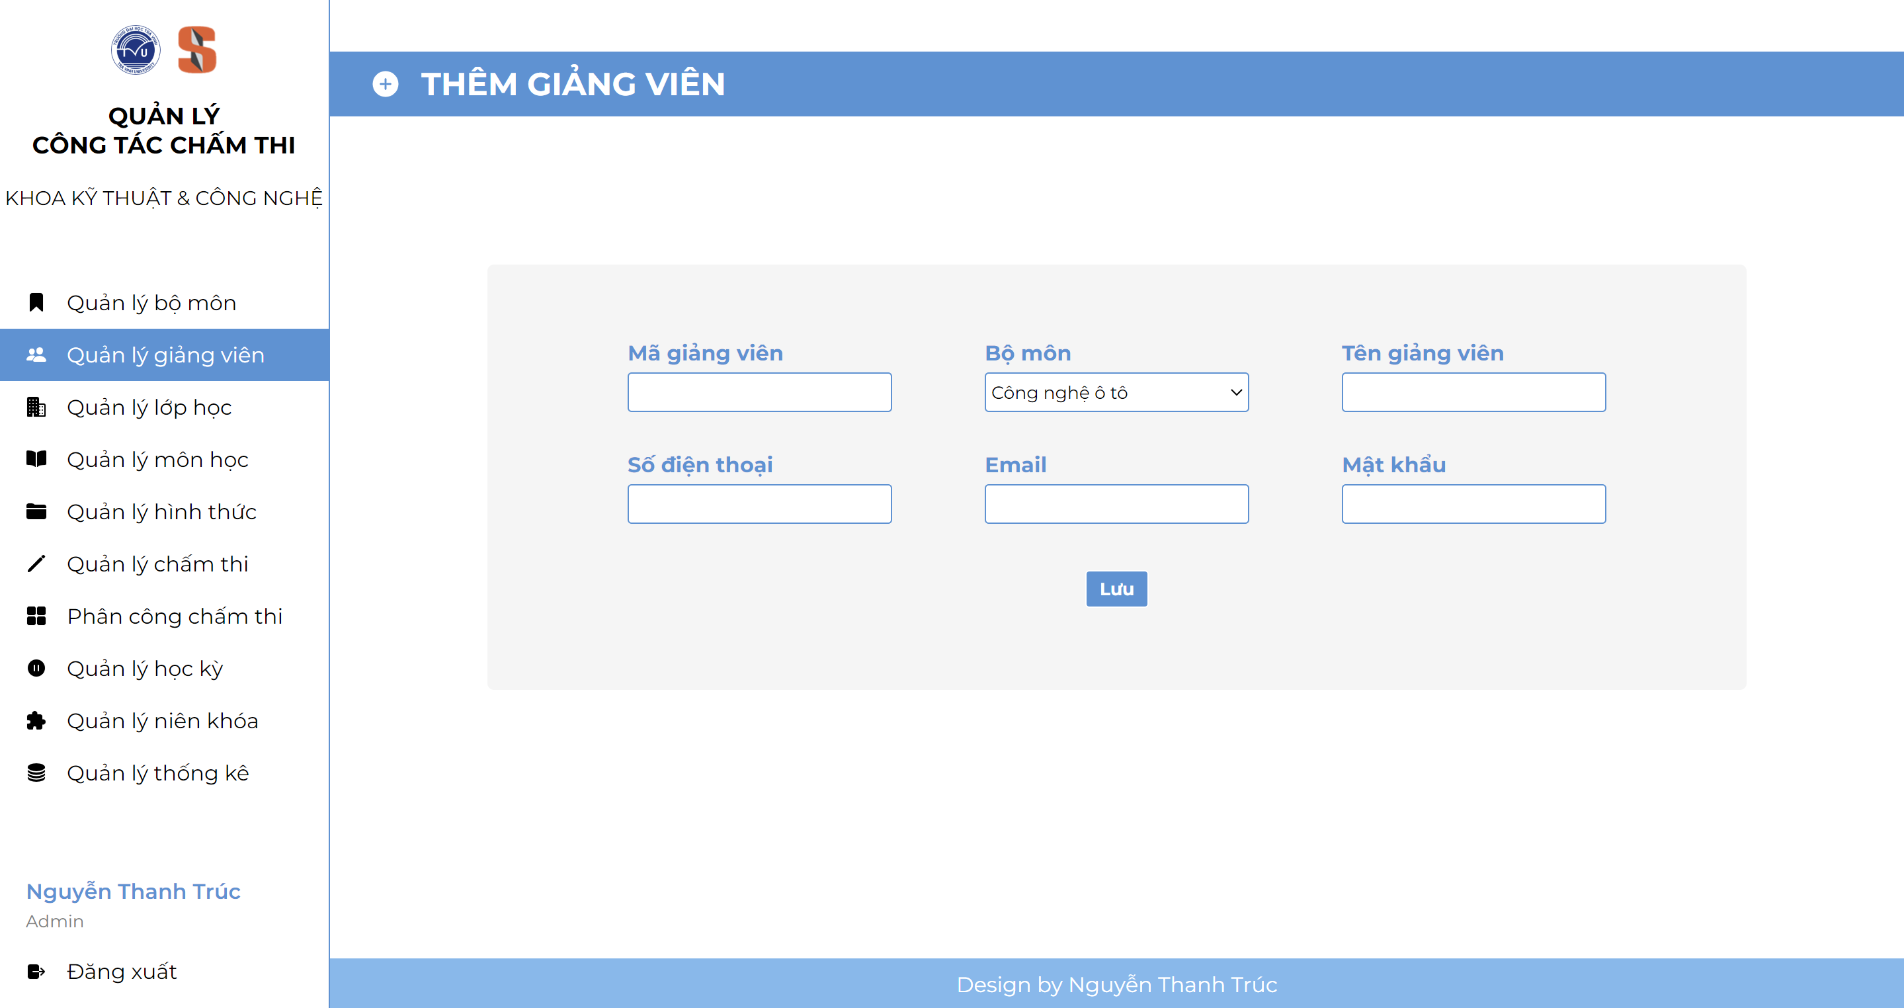
Giao diện admin
Giao diện thêm giảng viên của admin
33

Slide 35
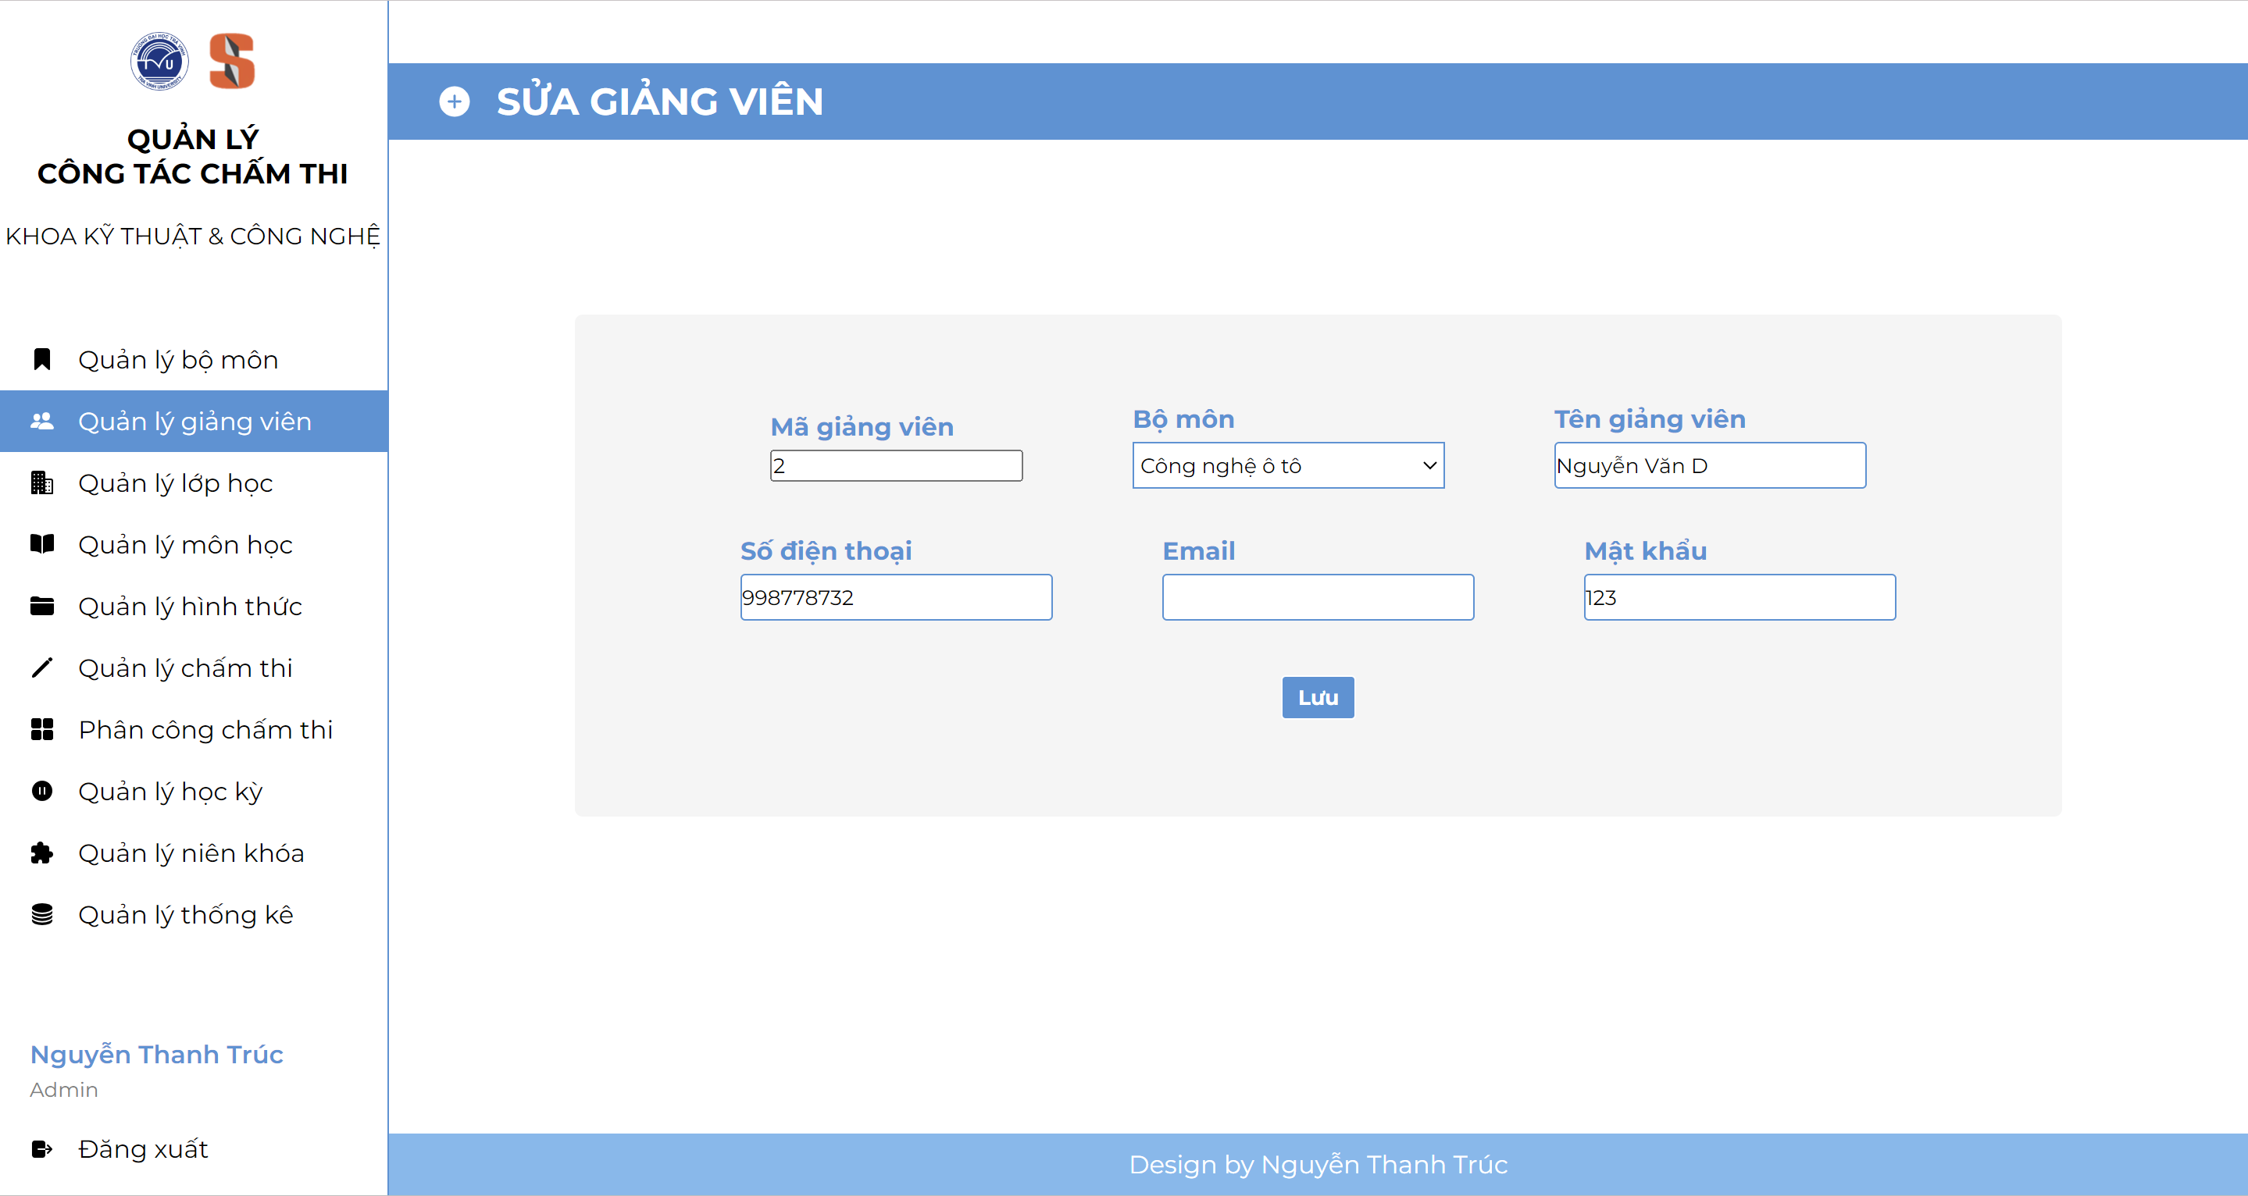
Giao diện admin
Giao diện sửa thông tin giảng viên của admin
34

Slide 36
05
KẾT LUẬN, HƯỚNG PHÁT TRIỂN
35

Slide 37
Đánh giá kết quả đạt được
- Xây dựng được website quản lý công tác chấm thi kết thúc môn của Khoa Kỹ thuật và Công nghệ.
- Thực hiện được các chức năng: thêm, sửa, xóa dữ liệu, xử lý đăng ký chấm thi cho giảng viên, tự động gửi mail thông báo cho giảng viên sau khi admin duyệt.
- Hiểu biết sâu hơn về ngôn ngữ lập trình PHP, PHP Mailer.
36

Slide 38
Hạn chế
- Mã nguồn xử lý còn cồng kềnh.
- Các chức năng chưa được tối ưu hóa.
- Chưa xử lý được tìm kiếm, thống kê.
Hướng phát triển
- Tối ưu hóa mã nguồn.
- Tối ưu hóa các chức năng, xử lý các chức năng lọc, thống kê tốt hơn.
37

Slide 39
CẢM ƠN THẦY CÔ ĐÃ LẮNG NGHE!!

